Slide 1
Sözde Kod (Pseudocode) Programlama Süreci (PPP)

Slide 2
İçindekiler
Giriş
Sınıf ve Rutin Oluşturma Adımlarının Özeti
Profesyoneller için sözde kod
PPP Kullanarak Rutinler Oluşturma

Slide 3
Giriş
Bu bölüm, tek bir sınıf ve rutinlerini oluşturmak için küçük ve özel adımlarla programlamaya odaklanmaktadır
Bu adımlar her büyüklükteki projede kritik öneme sahiptir.
Bu bölümde ayrıca tasarım ve dokümantasyon sırasında gereken işi azaltan ve her ikisinin de kalitesini artıran Sözde Kod Programlama Süreci (PPP) açıklanmaktadır.

Slide 4
İnşaat Aşamalarının Özeti Sınıflar ve Rutinler
Sınıf inşasına çeşitli yönlerden yaklaşılabilir, ancak genellikle yinelemeli bir süreçtir
sınıf için genel bir tasarım oluşturmak
sınıf içindeki belirli rutinlerin numaralandırılması
belirli rutinlerin oluşturulması
sınıf yapısını kontrol etme
Sınıf oluşturma, tasarımın dağınık bir süreç olmasından dolayı dağınık bir süreç olabilir

Slide 5
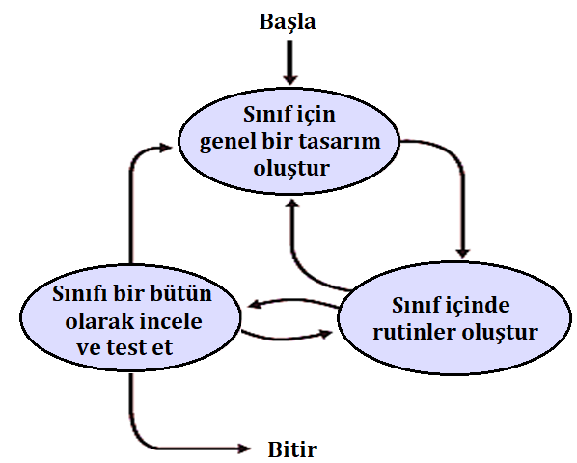
İnşaat Aşamalarının Özeti Sınıflar ve Rutinler

Slide 6
İnşaat Aşamalarının Özeti Sınıflar ve Rutinler
Bir sınıf oluşturmanın temel adımları şunlardır:
Sınıf için genel bir tasarım oluşturun: Sınıf tasarımı çok sayıda özel konu içerir.
Sınıfın özel sorumluluklarını tanımlayın, sınıfın hangi "sırları" saklayacağını tanımlayın ve sınıf arayüzünün tam olarak hangi soyutlamayı yakalayacağını tanımlayın.
Sınıfın başka bir sınıftan türetilip türetilmeyeceğini ve diğer sınıfların ondan türetilmesine izin verilip verilmeyeceğini belirleyin.
Sınıfın temel genel yöntemlerini tanımlayın ve sınıf tarafından kullanılan önemli olmayan veri üyelerini belirleyin ve tasarlayın.
Rutin için basit bir tasarım oluşturmak için bu konuları gerektiği kadar yineleyin.

Slide 7
İnşaat Aşamalarının Özeti Sınıflar ve Rutinler
Her bir rutini sınıf içinde oluşturun:
İlk adımda sınıfın ana rutinlerini belirledikten sonra, her bir özel rutini oluşturmanız gerekir.
Her bir rutinin inşası tipik olarak hem küçük hem de büyük ek rutinlere olan ihtiyacı ortaya çıkarır ve bu ek rutinlerin oluşturulmasından kaynaklanan sorunlar genellikle genel sınıf tasarımına geri döner.

Slide 8
İnşaat Aşamalarının Özeti Sınıflar ve Rutinler
Sınıfı bir bütün olarak gözden geçirin ve test edin:
Normalde her rutin oluşturulduğu anda test edilir.
Sınıf bir bütün olarak işler hale geldikten sonra, sınıf bir bütün olarak gözden geçirilmeli ve bireysel-rutin düzeyde test edilemeyen herhangi bir sorun için test edilmelidir.

Slide 9
İnşaat Aşamalarının Özeti Sınıflar ve Rutinler
Bir rutin oluşturmaya dahil olan başlıca faaliyetler şunlardır
Rutinin tasarlanması
tasarımın kontrol edilmesi
rutinin kodlanması
kodu kontrol etmek
Uzmanlar rutin oluşturmak için çok sayıda yaklaşım geliştirmiştir ve çok etkili bir yaklaşım da Sözde Kod Programlama Sürecidir

Slide 10
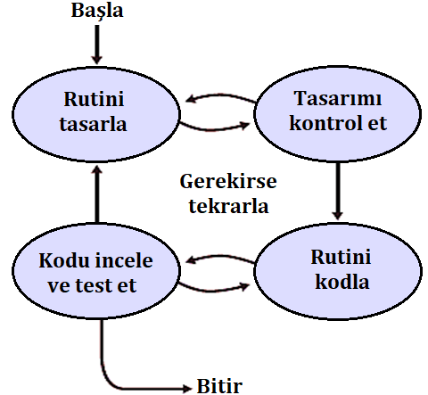
İnşaat Aşamalarının Özeti Sınıflar ve Rutinler

Slide 11
Profesyoneller için Sözde Kod
"Sözde kod" terimi, bir algoritmanın, bir rutinin, bir sınıfın veya bir programın nasıl çalışacağını açıklamak için gayri resmi, konuşma dili benzeri bir notasyonu ifade eder.
Sözde kod konuşma diline benzediği için, düşüncelerinizi toplayan konuşma dili benzeri herhangi bir açıklamanın diğerleriyle aşağı yukarı aynı etkiye sahip olacağını varsaymak doğaldır.
Pratikte, bazı sözde kod stillerinin diğerlerinden daha kullanışlı olduğunu göreceksiniz.

Slide 12
Profesyoneller için Sözde Kod
İşte sözde kodu etkili bir şekilde kullanmak için yönergeler:
Belirli işlemleri tam olarak tanımlayan konuşma dili benzeri ifadeler kullanın.
Hedef programlama dilindeki sözdizimsel unsurlardan kaçının. Pseudocode, kodun kendisinden biraz daha yüksek bir seviyede tasarım yapmanıza olanak tanır. Programlama dili yapılarını kullandığınızda, daha düşük bir seviyeye inersiniz.

Slide 13
Profesyoneller için Sözde Kod
Niyet düzeyinde sözde kod yazın. Yaklaşımın hedef dilde nasıl uygulanacağından ziyade yaklaşımın anlamını açıklayın.
Sözde kodu, ondan kod üretmenin neredeyse otomatik olacağı kadar düşük bir seviyede yazın. Eğer sözde kod çok yüksek bir seviyede ise, koddaki sorunlu detayları gözden kaçırabilir.
Kodu basitçe yazmak daha kolay olacakmış gibi görünene kadar sözde kodu giderek daha ayrıntılı hale getirin.

Slide 14
Kötü Sözde Kod Örneği
kaynak numarasını 1 artırın
malloc kullanarak bir dlg yapısı tahsis edin
malloc() NULL döndürürse 1 döndürün
işletim sistemi için bir kaynağı başlatmak üzere osrsrc_init'i çağırın
*hRsrcPtr = kaynak numarası
0 döndürün
Notes:
Bu sözde sözde kod kötüdür çünkü hedef dil kodlama ayrıntılarını içerir, örneğin *hRsrcPtr (belirli bir C dili işaretçi gösteriminde) ve malloc() (belirli bir C dili işlevi). Bu sözde kod bloğu, tasarımın anlamından ziyade kodun nasıl yazılacağına odaklanır. Kodlama ayrıntılarına girer; rutinin 1 mi yoksa 0 mı döndürdüğü. Bu sözde kodu iyi yorumlara dönüşüp dönüşmeyeceği açısından düşünürseniz, bunun pek yardımcı olmadığını anlamaya başlayacaksınız.

Slide 15
Aynı işlem için çok geliştirilmiş bir sözde kodda bir tasarım şöyledir:
Kullanımda olan mevcut kaynak sayısını takip et
Eğer başka bir kaynak mevcutsa
Bir iletişim kutusu yapısı tahsis et
Eğer bir iletişim kutusu yapısı tahsis edilebilirse
Bir kaynağın daha kullanımda olduğunu not et
Kaynağı başlat
Kaynak numarasını çağıran tarafından sağlanan konumda sakla
Endif (eğeri sonlandır)
Endif (eğeri sonlandır)
Yeni bir kaynak oluşturulduysa doğru(true) değerini döndür; aksi takdirde yanlış(false) değerini döndür
Notes:
Bu sözde kod ilkinden daha iyidir çünkü tamamen İngilizce yazılmıştır; hedef dilin sözdizimsel öğelerini kullanmaz. İlk örnekte, sözde kod yalnızca C'de uygulanabilirdi. İkinci örnekte, sözde kod dil seçimini kısıtlamaz. Sözde kodun ikinci bloğu da amaç düzeyinde yazılmıştır. Sözde kodun ikinci bloğu ne anlama geliyor? Muhtemelen ilk bloktan daha kolay anlaşılır. Açık bir dil ile yazılmış olmasına rağmen, ikinci sözde kod bloğu kesindir ve yeterince ayrıntılıdır, bu nedenle kolayca programlama dili kodu için bir temel olarak kullanılabilir. Sözde kod ifadeleri yorumlara dönüştürüldüğünde, kodun amacının iyi bir açıklaması olacaktır.

Slide 16
Profesyoneller için Sözde Kod
Sözde kod yazıldıktan sonra, kodu onun etrafında oluşturursunuz ve sözde kod programlama dili yorumlarına dönüşür.
Bu, çoğu yorumlama çabasını ortadan kaldırır.
Eğer sözde kod yönergeleri takip ederse, yorumlar eksiksiz ve anlamlı olacaktır.

Slide 17
■ Sözde kod incelemeleri kolaylaştırır.
■ Sözde kod yinelemeli iyileştirme fikrini destekler
■ Sözde kod değişiklikleri kolaylaştırır.
■ Sözde kod, yorumlama çabasını en aza indirir.
■ Sözde kodun bakımı, diğer tasarım dokümantasyon biçimlerinden daha kolaydır.
Diğer yaklaşımlarda, tasarım koddan ayrılır ve biri değiştiğinde, ikisi de uyumsuz hale gelir. PPP'de, sözde kod ifadeleri, kodda yorumlar haline gelir. Satır içi yorumlar korunduğu sürece, sözde kodun tasarımın dokümantasyonu doğru olacaktır.
Notes:
Kaynak kodunu incelemeden ayrıntılı tasarımları inceleyebilirsiniz. Sahte kod düşük seviyeli tasarım incelemelerini kolaylaştırır ve kodun kendisini inceleme ihtiyacını azaltır.
. Yüksek seviyeli bir tasarımla başlarsınız, tasarımı sahte koda göre iyileştirirsiniz ve ardından sahte kodu kaynak koduna göre iyileştirirsiniz. Küçük adımlarla yapılan bu ardışık iyileştirme, tasarımınızı daha düşük ayrıntı seviyelerine doğru ilerlettiğinizde kontrol etmenizi sağlar. Sonuç olarak, herhangi biri sorun olmadan veya daha ayrıntılı seviyelerdeki işi kirletmeden önce en yüksek seviyedeki hataları, orta seviyedeki hataları orta seviyedeki hataları ve en düşük seviyedeki hataları yakalarsınız.
Birkaç satır sahte kodu değiştirmek, bir sayfa koddan daha kolaydır. Bir taslaktaki bir satırı değiştirmek mi yoksa bir duvarı söküp ikiye dörtlükleri başka bir yere çivi çakmak mı istersiniz? Yazılımda etkiler fiziksel olarak o kadar dramatik değildir, ancak ürünü en esnek olduğu anda değiştirme ilkesi aynıdır. Bir projenin başarısının anahtarlarından biri, hataları en az çabanın harcandığı aşama olan "en düşük değerli aşamada" yakalamaktır. Tam kodlama, test ve hata ayıklamadan sonra olduğundan çok daha az yatırım yapılmış olan sözde kod aşamasında, hataları erken yakalamak ekonomik açıdan mantıklıdır.
Tipik kodlama senaryosunda, kodu yazarsınız ve daha sonra yorumlar eklersiniz. PPP'de, sözde kod ifadeleri yorumlar haline gelir, bu nedenle yorumları kaldırmak, onları bırakmaktan daha fazla iş gerektirir.

Slide 18
Rutinlerin Oluşturulması PPP Kullanarak
PPP kullanılarak bir rutinin oluşturulmasında yer alan faaliyetler şunlardır:
Rutini tasarlayın.
Rutini kodlayın.
Kodu kontrol et.
Yarım kalmış işleri tamamlayın.
Gerektiği kadar tekrarlayın.

Slide 19
Rutinlerin Oluşturulması PPP Kullanarak
Bir hata koduna bağlı olarak bir hata mesajı çıktısı veren bir rutin yazmak istediğinizi varsayalım.
ReportErrorMessage() rutinini çağırdığınızı varsayalım.
İşte ReportErrorMessage() için gayri resmi bir belirtim.

Slide 20
Rutinlerin Oluşturulması PPP Kullanarak
"ReportErrorMessage(), girdi argümanı olarak bir hata kodu alır ve koda karşılık gelen bir hata mesajı çıktısı verir. Geçersiz kodların işlenmesinden sorumludur. Program etkileşimli olarak çalışıyorsa, ReportErrorMessage() kullanıcıya mesajı görüntüler. Komut satırı modunda çalışıyorsa, ReportErrorMessage() mesajı bir mesaj dosyasına kaydeder. İletinin çıktısını aldıktan sonra, ReportErrorMessage() başarılı ya da başarısız olduğunu belirten bir durum değeri döndürür."

Slide 21
Bir Rutin İçin Başlık Yorumu Örneği
Bu rutin, çağıran rutin tarafından sağlanan bir hata koduna dayalı olarak bir hata mesajı verir. Mesajı çıkış şekli, kendi başına aldığı geçerli işleme durumuna bağlıdır. Başarıyı veya başarısızlığı gösteren bir değer döndürür.
Genel yorumu yazdıktan sonra, rutin için üst düzey sözde kodu yazın.

Slide 22
Rutin İçin Sözde Kod Örneği
Bu rutin, çağıran rutin tarafından sağlanan bir hata koduna dayalı olarak bir hata mesajı verir. Mesajı çıkış şekli, kendi başına aldığı geçerli işleme durumuna bağlıdır. Başarıyı veya başarısızlığı gösteren bir değer döndürür.
Varsayılan durumu "başarısız" olarak ayarla
Hata koduna göre mesajı ara
Eğer hata kodu geçerliyse
Eğer etkileşimli işlem yapıyorsan, hata mesajını etkileşimli
olarak görüntüle ve başarıyı bildir
Eğer komut satırı işlemi yapıyorsan, hata mesajını komut
satırına kaydet ve başarıyı bildir
Eğer hata kodu geçerli değilse, kullanıcıya dahili bir hatanın algılandığını bildir
Durum bilgilerini döndür
Notes:
Tekrar, sözde kodun oldukça yüksek bir seviyede yazıldığını unutmayın. Kesinlikle
bir programlama dilinde yazılmamıştır. Bunun yerine, rutinin ne yapması gerektiğini kesin bir şekilde konuşma dili olarak ifade eder.

Slide 23
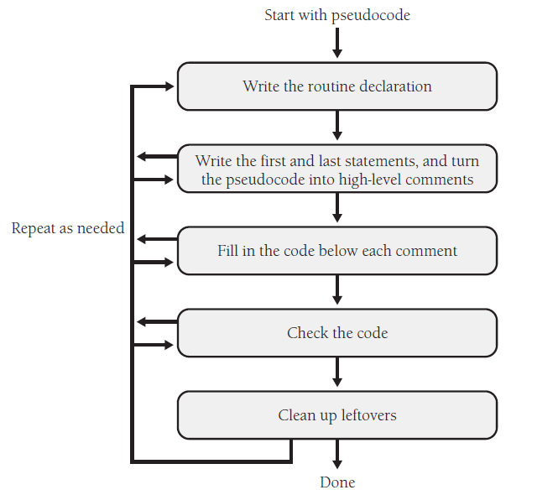

Slide 24
Okumalar
[Bölüm 9] Code Complete: A Practical Handbook of Software Construction by Steve McConnell, Microsoft Press; 2. Baskı (7 Temmuz 2004). ISBN-10: 0735619670

